Slide 1




Prezentare companie
Responsabilitatea unui colectiv format din 140 de colegi doar pentru siguranta afacerii tale.
Strada Principală Nr. 2
Șura Mică, Sibiu, 557270 România
Mob.: +40 733 665 730
+40 741 095 304
+40 725 979 079
E-Mail:. mircea.barbu@sorcani.ro
alexandru.dobra@sorcani.ro
vlad.carbunar@sorcani.ro
office@sorcani.ro
www.sorcani.ro

Slide 2
Despre noi
Companie deținută de familie înființată în anul 1993 cu capital integral românesc cu experiență de peste 27 de ani în domeniul transportului internațional de mărfuri.
Misiunea noastră este să oferim servicii și soluții logistice și de transport rapide și care se mulează cerințelor individuale ale fiecărui client din portofoliul nostru. Într-un mediu în care schimbarea este singura constantă, Sorcani se bazează pe flexibilitate și adaptabilitate arătând că ne pasă de clienții noștri.
Flota proprie constă în 130 vehicule de noua generație cu norme de poluare Euro 5 și Euro 6 cu tonaje între 100 kg și 24 t, și capacitate cubică între 10 și 120 m3, echipate cu sisteme de monitorizare prin GPS

Slide 3
Suntem specializați in transportul international de marfa
Sediul în Sibiu, Romania
Rute frecvente
Austria
Slovacia
Portugalia
Cehia
Slovenia
Bulgaria
Elvetia
Italia
Suedia
Olanda
Ungaria
Polonia
Belgia
Danemarca
Bulgaria
Franta
Turcia
Germania
Norvegia

Slide 4
Evoluția cifrei de afaceri și a angajaților
Cifră de afaceri / mil EUR:
8.970.900
Număr angajați :
140
Cifră de afaceri / mil EUR:
6.892.236
Număr angajați:
110
Cifră de afaceri / mil EUR:
7.892.700
Număr angajați:
120
2018
2019
2020
Creștere de 16% față de anul anterior
Creștere de 12% față de anul anterior
Creștere de 13% față de anul anterior

Slide 5
Flotă proprie
Tip vehicul | Tonaj | Volum | Dimensiuni | Numar vehicule
Camioane prelata | 22 mega tones | 100 cm | 3 m înălțime | 62
Camioane cu sistem dublu de incarcare | 22 tones | Cu sistem încărcare dublă |  | 25
Camioane frigorifice | 22 tones | 88 cm | 2.65m înălțime | 15
Camioane prelata cu remorca (Tandem) | 21 tones | 116 cm (15.4 ml) | 38 europaleți | 10
Camionete prelata | 7.5 tones | 3200kg | 18 europaleți | 8
Sprinter prelate |  | 1200 kg | 10 europaleți | 10

Slide 6
Servicii oferite
Transport complet
Grupaj (încărcare sub capacitate maximă)
Transport cu temperatură controlată
Transport ADR
Transport express
Depozitare, distribuție și încărcare marfă

Slide 7
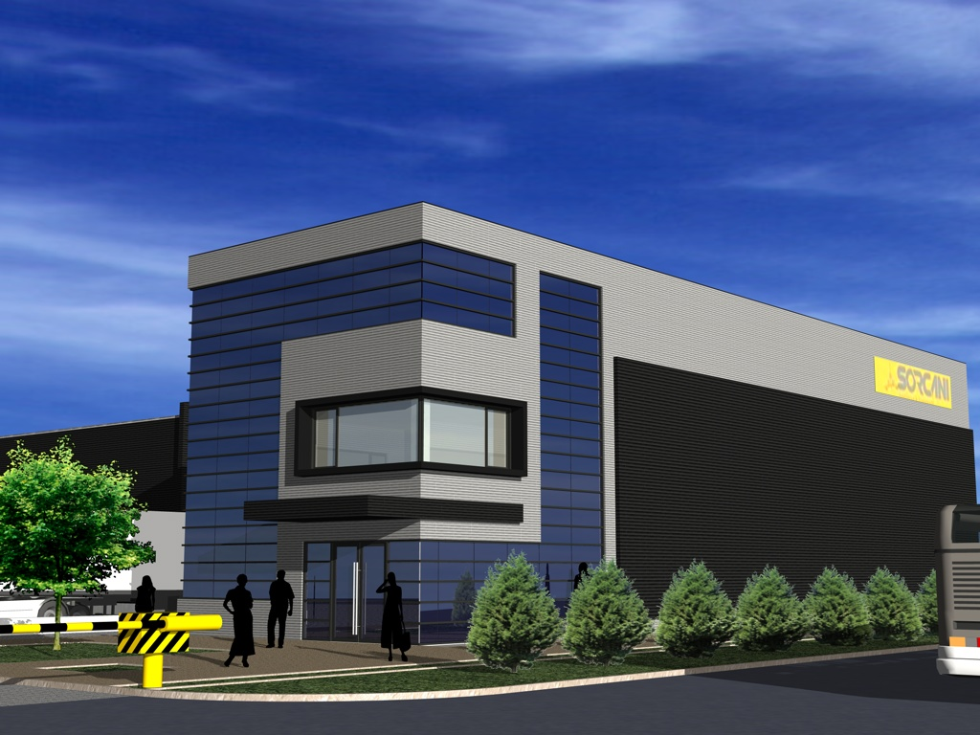
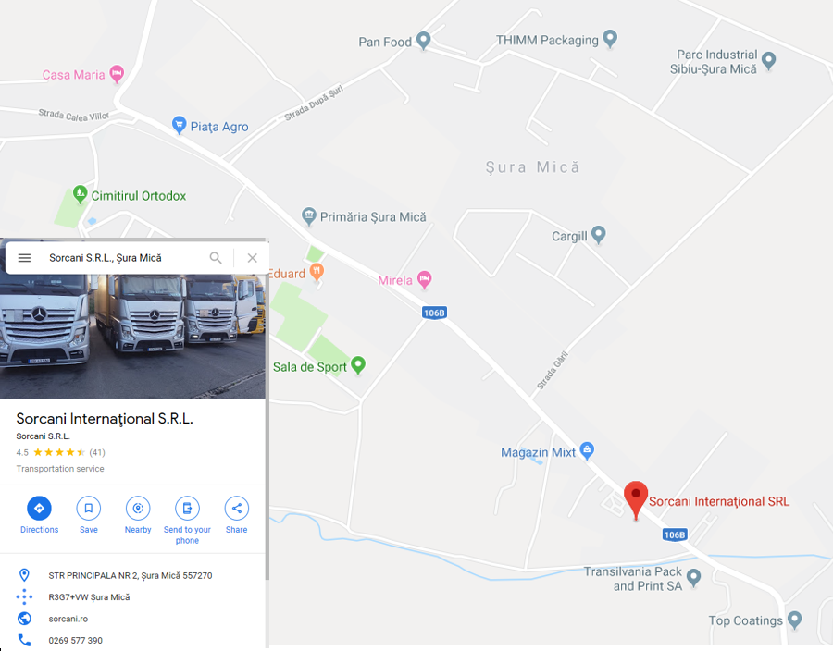
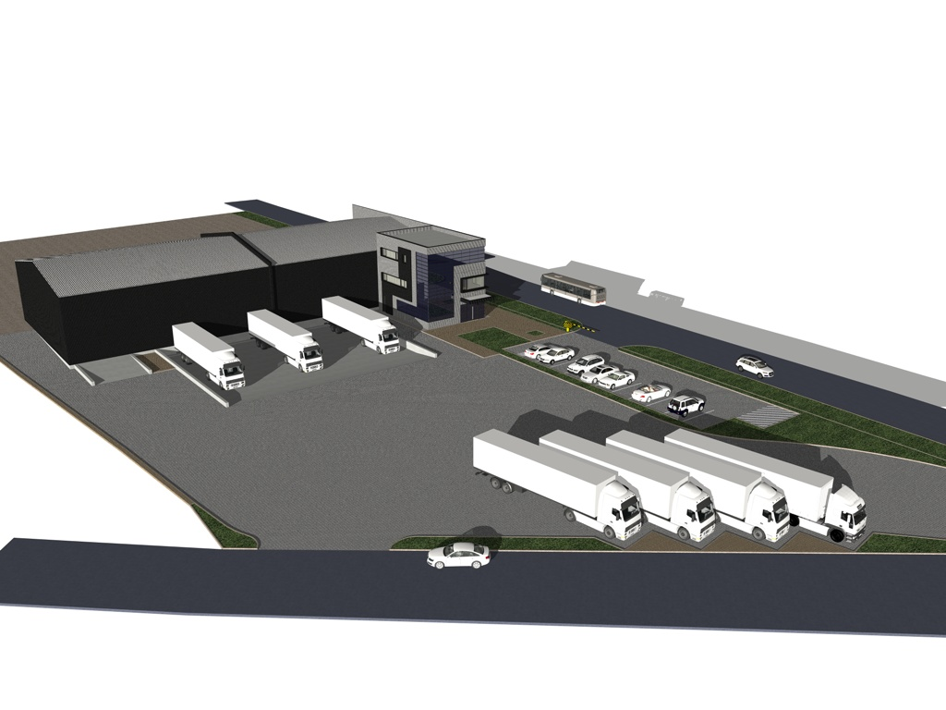
Locație și suprafață operațională
Depozit și teren în proprietate privată SORCANI
Spațiu depozitare nou de 4.000 mp finalizat în Feb 2020
Posibilitate de urmarire si localizare a marfurilor in sistem video

Slide 8
Statistici
Parcurgem aprox. 12.600.000 km / an
Efectuăm aprox. 18.000 încărcări / descărcări / an
Ne angajăm să ajungem la timp, având o rată de succes de 94,3%
Suntem certificați TUV RHEINLAND:
                ISO 9001 (v 2000)
                ISO 14001
                OHSAS 18001
                În proces pentru ISO 39001-2012, ISO2 28001:2007
                Deținem poliță de asigurare CMR de la ALLIANZ și rating de 7-stele de la COFACE
                Acordăm atenție sporită nevoilor individuale a fiecărui partener și ne asigurăm ca fiecare transport sa fie efectuat in cele mai bune condiții
                Considerăm siguranța transporturilor ca fiind cel mai important detaliu pentru noi, de aceea determinăm nivelul optim al siguranței și monitorizării împreună cu clienții noștrii

